Slide 1
Processo Administrativo: AULA 8 – A Importância da Participação Democrática: Direito Administrativo Democrático
Professor Dr. Gustavo Justino de oliveira
Faculdade de Direito da Universidade de São Paulo (USP)
São Paulo (SP), 5 maio de 2022.

Slide 2
Sumário de aula
1. Administração Pública Democrática: participação e controle social
2. Arcabouço legal da Participação Popular – Constituição Federal
3. Arcabouço legal da Participação Popular – Instrumentos legais
4. PMI Empresarial
5. PMI Social

Slide 3
1. Administração Pública Democrática e Controle Social
Participação
Participação dos interessados no processo de formação da ação estatal
Insuficiência da democracia representativa-eleitoral
Legitimação substantiva da ação pública
Controle
Engajamento cidadão
Accontability social

Slide 4
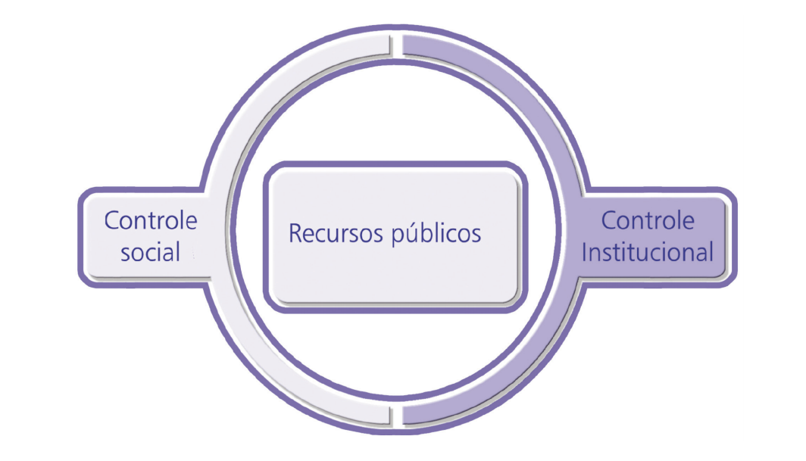
1. Administração Pública Democrática e Controle Social
(Controladoria-Geral da União – CGU. Controle Social Orientações aos cidadãos para participação na gestão pública e exercício do controle social. Coleção Olho Vivo. Brasília, 2012. Disponível em < http://www.cgu.gov.br/Publicacoes/controle-social/arquivos/controlesocial2012.pdf> último acesso em 11.04.2018.)

Slide 5
2. Arcabouço legal da participação popular
O Texto Constitucional, em diversos momentos, pautou o caminho para uma maior participação dos cidadãos na esfera administrativa.
Art. 1º A República Federativa do Brasil, formada pela união indissolúvel dos Estados e Municípios e do Distrito Federal, constitui-se em Estado Democrático de Direito e tem como fundamentos: (...)
Parágrafo único. Todo o poder emana do povo, que o exerce por meio de representantes eleitos ou diretamente, nos termos desta Constituição.
Art. 29. O Município reger-se-á por lei orgânica, votada em dois turnos, com o interstício mínimo de dez dias, e aprovada por dois terços dos membros da Câmara Municipal, que a promulgará, atendidos os princípios estabelecidos nesta Constituição, na Constituição do respectivo Estado e os seguintes preceitos: (...)
XII - cooperação das associações representativas no planejamento municipal; (Renumerado do inciso X, pela Emenda Constitucional nº 1, de 1992)
Art. 182. A política de desenvolvimento urbano, executada pelo Poder Público municipal, conforme diretrizes gerais fixadas em lei, tem por objetivo ordenar o pleno desenvolvimento das funções sociais da cidade e garantir o bem- estar de seus habitantes.

Slide 6
Constituição Federal
Art. 194. A seguridade social compreende um conjunto integrado de ações de iniciativa dos Poderes Públicos e da sociedade, destinadas a assegurar os direitos relativos à saúde, à previdência e à assistência social.
VII - caráter democrático e descentralizado da administração, mediante gestão quadripartite, com participação dos trabalhadores, dos empregadores, dos aposentados e do Governo nos órgãos colegiados.(Redação dada pela Emenda Constitucional nº 20, de 1998)
Art. 198. As ações e serviços públicos de saúde integram uma rede regionalizada e hierarquizada e constituem um sistema único, organizado de acordo com as seguintes diretrizes: (...)
III - participação da comunidade.
Art. 204. As ações governamentais na área da assistência social serão realizadas com recursos do orçamento da seguridade social, previstos no art. 195, além de outras fontes, e organizadas com base nas seguintes diretrizes: (...)
II - participação da população, por meio de organizações representativas, na formulação das políticas e no controle das ações em todos os níveis.

Slide 7
Constituição Federal
Art. 206. O ensino será ministrado com base nos seguintes princípios: (...)
VI - gestão democrática do ensino público, na forma da lei;
Art. 216. Constituem patrimônio cultural brasileiro os bens de natureza material e imaterial, tomados individualmente ou em conjunto, portadores de referência à identidade, à ação, à memória dos diferentes grupos formadores da sociedade brasileira, nos quais se incluem: (...)
§ 1º O Poder Público, com a colaboração da comunidade, promoverá e protegerá o patrimônio cultural brasileiro, por meio de inventários, registros, vigilância, tombamento e desapropriação, e de outras formas de acautelamento e preservação.
Art. 225. Todos têm direito ao meio ambiente ecologicamente equilibrado, bem de uso comum do povo e essencial à sadia qualidade de vida, impondo-se ao Poder Público e à coletividade o dever de defendê-lo e preservá-lo para as presentes e futuras gerações. (...)
VI - promover a educação ambiental em todos os níveis de ensino e a conscientização pública para a preservação do meio ambiente; (...)

Slide 8
3. Arcabouço legal da participação – instrumentos legais
“É forçoso admitir que processo e participação são institutos indissociáveis. Na feliz colocação do argentino Roberto Dromi, processo administrativo é o instrumento jurídico que viabiliza o exercício efetivo da participação dos cidadãos; é “a ferramenta jurídica idônea a regular as relações entre governantes e governados”. (JUSTINO DE OLIVEIRA: 2010)

Slide 9
3. Arcabouço legal da participação – instrumentos legais
Consulta pública e audiência pública
Funções
Legitimação
Informação
Redução de assimetrias
Coordenação/harmonização/mediação de interesses envolvidos
Aprimoramento decisório/motivação
Devido processo administrativo?
Diferenças

Slide 10
3. Arcabouço legal da participação – instrumentos legais
Consulta pública no ordenamento jurídico
Lei de processo administrativo federal
Art. 31. Quando a matéria do processo envolver assunto de interesse geral, o órgão competente poderá, mediante despacho motivado, abrir período de consulta pública para manifestação de terceiros, antes da decisão do pedido, se não houver prejuízo para a parte interessada.
Processo licitatório
Lei 14.133/21: art. 21, Parágrafo único. A Administração também poderá submeter a licitação a prévia consulta pública, mediante a disponibilização de seus elementos a todos os interessados, que poderão formular sugestões no prazo fixado.

Slide 11
3. Arcabouço legal da participação – instrumentos legais
Consulta pública no ordenamento jurídico
Concessões e PPPs
Lei Federal nº 11.079/04 (Lei das PPPs): Art. 10. A contratação de parceria público-privada será precedida de licitação na modalidade concorrência ou diálogo competitivo, estando a abertura do processo licitatório condicionada a: VI – submissão da minuta de edital e de contrato à consulta pública, mediante publicação na imprensa oficial, em jornais de grande circulação e por meio eletrônico, que deverá informar a justificativa para a contratação, a identificação do objeto, o prazo de duração do contrato, seu valor estimado, fixando-se prazo mínimo de 30 (trinta) dias para recebimento de sugestões, cujo termo dar-se-á pelo menos 7 (sete) dias antes da data prevista para a publicação do edital

Slide 12
3. Arcabouço legal da participação – instrumentos legais
Consulta pública no ordenamento jurídico
Celebração de compromisso administrativo
Art. 26 da LINDB: Para eliminar irregularidade, incerteza jurídica ou situação contenciosa na aplicação do direito público, inclusive no caso de expedição de licença, a autoridade administrativa poderá, após oitiva do órgão jurídico e, quando for o caso, após realização de consulta pública, e presentes razões de relevante interesse geral, celebrar compromisso com os interessados, observada a legislação aplicável, o qual só produzirá efeitos a partir de sua publicação oficial.
Elaboração de normas administrativas
Art. 29 da LINDB: Em qualquer órgão ou Poder, a edição de atos normativos por autoridade administrativa, salvo os de mera organização interna, poderá ser precedida de consulta pública para manifestação de interessados, preferencialmente por meio eletrônico, a qual será considerada na decisão

Slide 13
3. Arcabouço legal da participação – instrumentos legais
Consulta pública no ordenamento jurídico
Processo normativo nas agências reguladoras (Lei Federal nº 13.848/19)
Art. 9º Serão objeto de consulta pública, previamente à tomada de decisão pelo conselho diretor ou pela diretoria colegiada, as minutas e as propostas de alteração de atos normativos de interesse geral dos agentes econômicos, consumidores ou usuários dos serviços prestados.§ 1º A consulta pública é o instrumento de apoio à tomada de decisão por meio do qual a sociedade é consultada previamente, por meio do envio de críticas, sugestões e contribuições por quaisquer interessados, sobre proposta de norma regulatória aplicável ao setor de atuação da agência reguladora.
...... rol não taxativo

Slide 14
3. Arcabouço legal da participação – instrumentos legais
Audiência pública no ordenamento jurídico
Lei de Processo Administrativo Federal
Art. 32. Antes da tomada de decisão, a juízo da autoridade, diante da relevância da questão, poderá ser realizada audiência pública para debates sobre a matéria do processo
Processo licitatório
Lei Federal nº 8.666/93: Art. 39. Sempre que o valor estimado para uma licitação ou para um conjunto de licitações simultâneas ou sucessivas for superior a 100 (cem) vezes o limite previsto no art. 23, inciso I, alínea "c" desta Lei, o processo licitatório será iniciado, obrigatoriamente, com uma audiência pública concedida pela autoridade responsável com antecedência mínima de 15 (quinze) dias úteis da data prevista para a publicação do edital, e divulgada, com a antecedência mínima de 10 (dez) dias úteis de sua realização, pelos mesmos meios previstos para a publicidade da licitação, à qual terão acesso e direito a todas as informações pertinentes e a se manifestar todos os interessados.

Slide 15
3. Arcabouço legal da participação – instrumentos legais
Audiência pública no ordenamento jurídico
Processo licitatório
Lei Federal nº 14.133/21: Art. 21. A Administração poderá convocar, com antecedência mínima de 8 (oito) dias úteis, audiência pública, presencial ou a distância, na forma eletrônica, sobre licitação que pretenda realizar, com disponibilização prévia de informações pertinentes, inclusive de estudo técnico preliminar e elementos do edital de licitação, e com possibilidade de manifestação de todos os interessados.
Concessões e PPPs
Não há obrigatoriedade legal, mas é uma prática consolidada

Slide 16
3. Arcabouço legal da participação – instrumentos legais
Audiência pública no ordenamento jurídico
Processo administrativo normativo nas agências reguladoras (Lei Federal nº 13.848/19)
Art. 10. A agência reguladora, por decisão colegiada, poderá convocar audiência pública para formação de juízo e tomada de decisão sobre matéria considerada relevante.§ 1º A audiência pública é o instrumento de apoio à tomada de decisão por meio do qual é facultada a manifestação oral por quaisquer interessados em sessão pública previamente destinada a debater matéria relevante.
....rol não taxativo

Slide 17
3. Arcabouço legal da participação – instrumentos legais
Dever de resposta, consideração e disponibilização
Art. 31, §2º e art. 34, Lei Federal nº 9.784/99
Art. 31, §2º O comparecimento à consulta pública não confere, por si, a condição de interessado do processo, mas confere o direito de obter da Administração resposta fundamentada, que poderá ser comum a todas as alegações substancialmente iguais.
Art. 34. Os resultados da consulta e audiência pública e de outros meios de participação de administrados deverão ser apresentados com a indicação do procedimento adotado.
Art. 29, LINDB

Slide 18
3. Arcabouço legal da participação – instrumentos legais
Dever de resposta, consideração e disponibilização
Art. 9º, §5º e art. 12, Lei Federal nº 13.848/19
Art. 9º,§5º O posicionamento da agência reguladora sobre as críticas ou as contribuições apresentadas no processo de consulta pública deverá ser disponibilizado na sede da agência e no respectivo sítio na internet em até 30 (trinta) dias úteis após a reunião do conselho diretor ou da diretoria colegiada para deliberação final sobre a matéria.
Art. 12. Os relatórios da audiência pública e de outros meios de participação de interessados nas decisões a que se referem os arts. 10 e 11 deverão ser disponibilizados na sede da agência e no respectivo sítio na internet em até 30 (trinta) dias úteis após o seu encerramento.

Slide 19
3. Arcabouço legal da participação – instrumentos legais
No âmbito das agências reguladoras há várias normas específicas contemplando diferentes formas de participação do cidadão junto as agências: a instituição de ouvidorias, audiências públicas, consulta públicas, criação de conselhos, sistema de disque-denúncia etc.
ANEEL: Lei nº 9.472/96
Art. 4º, § 3º O processo decisório que implicar afetação de direitos dos agentes econômicos do setor elétrico ou dos consumidores, mediante iniciativa de projeto de lei ou, quando possível, por via administrativa, será precedido de audiência pública convocada pela ANEEL.

Slide 20
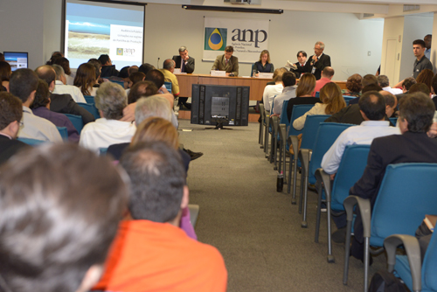
ANP: Lei nº 9.478/97
Art. 19. As iniciativas de projetos de lei ou de alteração de normas administrativas que impliquem afetação de direito dos agentes econômicos ou de consumidores e usuários de bens e serviços das indústrias de petróleo, de gás natural ou de biocombustíveis serão precedidas de audiência pública convocada e dirigida pela ANP. (Redação dada pela Lei nº 12490, de 2011)
ANTT e ANTAQ: Lei nº 10.233/01
Art. 68. As iniciativas de projetos de lei, as alterações de normas administrativas e as decisões das Diretorias Colegiadas para resolução de pendências que afetem os direitos de agentes econômicos ou de usuários de serviços de transporte serão precedidas de audiência pública. (Redação dada pela Lei nº 13.848, de 2019)

Slide 21
3. Arcabouço legal da participação – instrumentos legais
Outros meios de participação de administrados, diretamente ou por meio de organizações e associações legalmente reconhecidas:
Canais de Ouvidoria
Arts. 22 a 24 da Lei Federal nº 13.848/19
Ombudsman
Formas de organização da Sociedade Civil
Transparência Brasil
Conselhos
Participativos
Deliberativos

Slide 22
4. PMI empresarial
Lei Federal nº 8.987/95 (Lei Geral das Concessões) e Decreto Federal nº 8.428/2015
Lei 8.987/95: Art. 21. Os estudos, investigações, levantamentos, projetos, obras e despesas ou investimentos já efetuados, vinculados à concessão, de utilidade para a licitação, realizados pelo poder concedente ou com a sua autorização, estarão à disposição dos interessados, devendo o vencedor da licitação ressarcir os dispêndios correspondentes, especificados no edital.
Lei Federal nº 14.133/21 (Lei Geral de Licitações e Contratos Administrativos)
Art. 81. A Administração poderá solicitar à iniciativa privada, mediante procedimento aberto de manifestação de interesse a ser iniciado com a publicação de edital de chamamento público, a propositura e a realização de estudos, investigações, levantamentos e projetos de soluções inovadoras que contribuam com questões de relevância pública, na forma de regulamento.

Slide 23
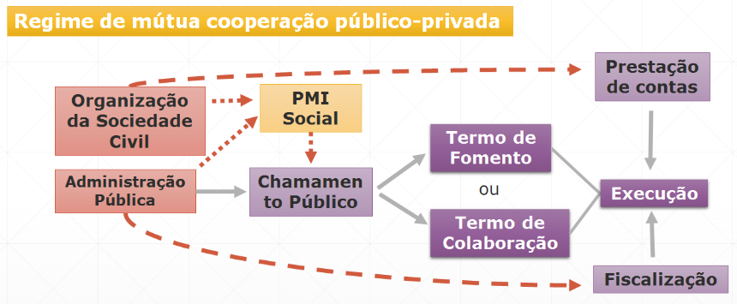
5. PMI Social
PMI Social
Art. 18, da Lei nº 13.019/14 (Regime Jurídico das Parcerias Voluntárias). É instituído o Procedimento de Manifestação de Interesse Social como instrumento por meio do qual as organizações da sociedade civil, movimentos sociais e cidadãos poderão apresentar propostas ao poder público para que este avalie a possibilidade de realização de um chamamento público objetivando a celebração de parceria.

Slide 24
Referências
OLIVEIRA, Gustavo Justino de. As audiências públicas e o processo administrativo brasileiro. 2010.
OLIVEIRA, Gustavo Justino de. Administração pública democrática e efetivação dos direitos fundamentais. 2010.
OLIVEIRA, Gustavo Justino de; SCHWANKA, Cristiane. A administração consensual como a nova face da administração pública no século XXI: fundamentos dogmáticos, formas de expressão e instrumentos de ação. 2010.
OLIVEIRA, Gustavo Justino de. Governança Pública e Parcerias do Estado: Novas Fronteiras do Direito Administrativo. In Direito Administrativo. Estudos em homenagem ao Professor Marcos Juruena Villela Souto. 2015.

